Slide 1
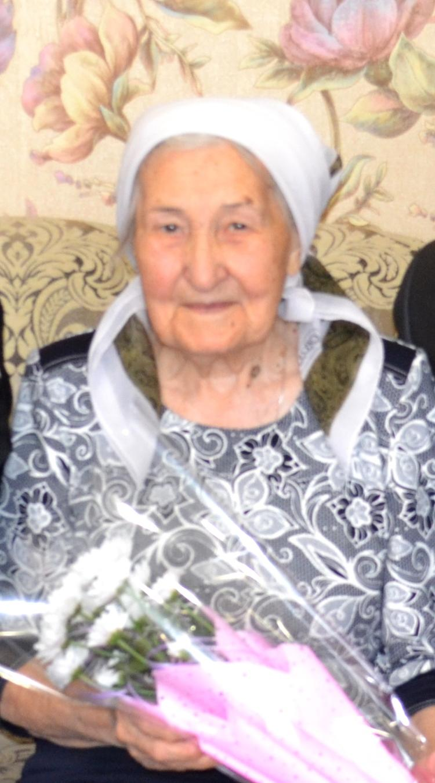
Савельева Нина Ильинична
Родилась 10 ноября 1928 года в с. Ишалькино Чистопольского кантона ТАССР.
Завуч Чув. Елтанской восьмилетней школы. Вместе с супругом Николаем Алексеевичем Савельевым они вырастили трех прекрасных сыновей.
Ветеран педагогического труда. Награждена медалью «За доблестный труд в Великой Отечественной войне 1941-1945 гг.», медалью "За трудовую доблесть".

Slide 2
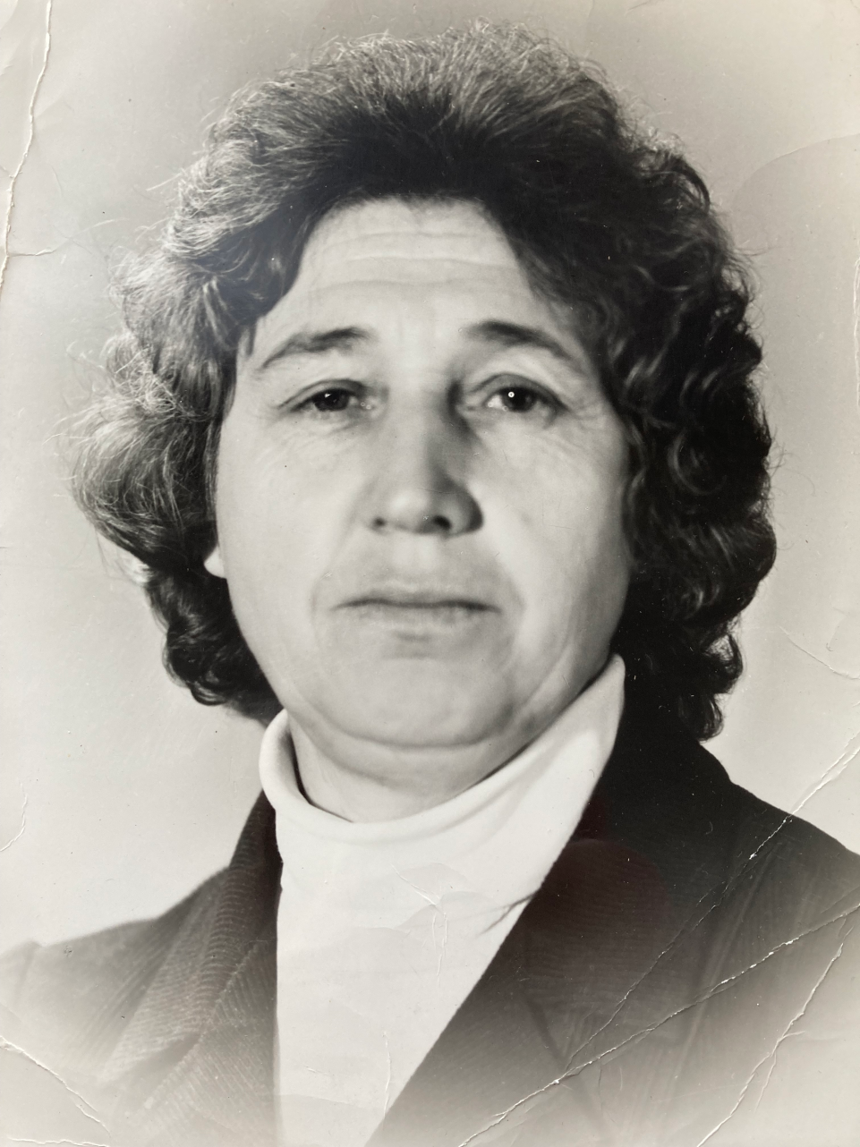
Тутаева Анастасия Федоровна
Начала педагогическую деятельность в 1967 году учителем начальных классов.
Работала в Петропавловской начальной школе (Омская область).
Мало-Толкишской основной школе
(1969-1981 г.г).
В Юлдузской средней школе
(1983-1997 г.г).

